Slide 1

Monetáris politika I.
Nemzetközi pénzügyek előadás
Mészáros Mercédesz
PhD hallgató
Szegedi Tudományegyetem Gazdaságtudományi Kar

Slide 2
Monetáris politika
belföldi pénztömeg mennyiségére és árára gyakorol hatást.
A monetáris politikán azt a pénzpolitikát és annak gyakorlatát értjük, amely a pénz- és a tőkepiacon a pénz- és hitel iránti kereslet és kínálat egyensúlyának megteremtését, ezzel a gazdaság stabilitásának megőrzését tekinti elsődleges feladatának.
a központi bank azon célkitűzéseinek és eszközeinek összessége, amellyel a pénzpiacot szabályozza, ezen belül elsősorban a forgalomban lévő pénzmennyiséget.
Monetáris expanzió során a gazdaságban lévő pénzmennyiség növekszik, míg restrikció esetén csökken.
A monetáris politika eszköztárába mindazok az eszközök beletartoznak, amelyekkel a központi bank képes befolyásolni a pénzpiac működését.

Slide 3
Monetáris politika
Pénzaggregátumok: A gazdaság rendelkezésére álló pénzmennyiséget jelenti (a likviditás csökkenő sorrendje szerint):
Első fokozat, a jegybankpénz, vagy Monetáris bázis (M0): a készpénzállomány és a hitelintézeti tartalékok együttes összege.
Második fokozat a szűken értelmezett pénzmennyiség (M1). A készpénz és a látra szóló betétek összege (csak hazai pénzben lévő betétek)
Harmadik fokozat a szélesebben értelmezett pénzmennyiség (M2). A szűkebben értelmezett pénzállomány és a határidős betétek összege, valamint – lekötéstől függetlenül – a devizabetétek.

Slide 4
Jegybank
Kétszintű bankrendszerben kitüntetett helyet foglal el
Nem szokásos bank, hanem monetáris hatóság
Nagy hatás a makroszintű monetáris egyensúlyra

Slide 5
Klasszikus jegybanki funkciók
Készpénzkibocsátás (emisszió) monopóliuma
Nemzetközi tartalékok (deviza, nemesfém) kezelése
Pénzügyi rendszer stabilitásának, prudens felügyeleti politika kialakításának támogatása
Bankok bankja, végső mentsvár
Kezeli a fizetési és elszámolási rendszereket
Felvigyázás (oversight)
Prudenciális szabályok kialakítása
Állam bankja
Statisztika, kutatás, elemzés

Slide 6
Jegybanki beavatkozás típusai
Szabályozás:
Aktív: a bankrendszerben globális likviditáshiányakor jellemző, ekkor a jegybank hiteloldali eszközeivel, pénzteremtéssel próbálja élénkíteni a hitelpiacok működését és hat a likviditásra és a rövid lejáratú hozamokra
Passzív: a bankrendszer globális jegybankpénztöbblete esetén, amikor a jegybank a többletlikviditás kivonása és rövid távú hozamok szabályozása érdekében betétfogadási/kötvény konstrukciókkal lép közbe
Eszköz típusa:
Direkt: ez akkor van, amikor a bankok által követett üzletpolitikába direkt módon avatkozik be a jegybank (kötelező tartalékok, hitelkontingensek, erkölcsi ráhatás)
Indirekt: alapvetően ezek alkalmazása jellemző, ezekkel próbálják a monetáris bázist és pénzmultiplikátort befolyásolni (nyílt piaci műveletek, végleges értékpapír vásárlás, aktív vagy passzív repó, tendereztetés, kötvénykibocsátás, kötelező tartalékráta)

Slide 7
Monetáris trilemma („impossible trinity”)
Kis, nyitott gazdaságok esetében azonban a lebegő árfolyam fenntartása és a szabad tőkeáramlás jellemzően csekély autonómiával társul (kamatpolitikájukat meghatározza a vezető jegybankok, pl. ECB, FED döntései)
Szabad tőkeáramlás
Dánia:
4 szabadság
Dán korona
+/-2,25% ingadozási sáv
Euro-zóna:
4 szabadság
ECB
lebegő euró
Csak 2 választható!
Rögzített deviza árfolyam
Br Woods:
Korlátozott tőkeáramlás
Rögzített devizaárfolyam
Monetáris autonómia

Slide 8
Függetlenség:
fiskális politika ←→monetáris politika
intézményi szempontból
törvényben meghatározott célt: a jegybank a saját belátása szerint éri el
Kormányzatnak nincs utasítási jogköre
Országgyűlés előtt a jegybankelnöknek válaszadási kötelezettsége van
A költségvetés jegybank általi közvetlen finanszírozása tilos
Infláció alacsony szinten tartása
Autonómia:
A monetáris politika mozgástere („range of decisions”)
Az irányadó kamatláb meghatározása a makrogazdasági körülmények függvényében történik
A jegybanki döntések függetlenek a főbb devizákat kibocsátó jegybankok döntéseitől
Csökkentik a határon átnyúló gazdasági kapcsolatok, a szabad tőkeáramlás, globális likviditás hullámzása

Slide 9
A monetáris politika elsődleges célja és a döntéshozatal módja
Lebegő árfolyam
Végső
devizaárfolyam
monetáris aggregátum
inflációs célkövetés
egyéb
Közbenső
nominális horgonyok
Operatív célok
monetáris politika eszközeivel közvetlenül teljesíthetőek
Rögzített devizaárfolyam
(aranystandard, Br-Woods, +/-2,25%)
Intervenció: kamatparitás, tartalékok
Pénzügyi mérleg: tőkeáramlások

Slide 10
A monetáris politika elsődleges célja és a döntéshozatal módja
Lebegő árfolyam
Végső
devizaárfolyam
monetáris aggregátum
inflációs célkövetés
egyéb
Közbenső
nominális horgonyok
Operatív célok
monetáris politika eszközeivel közvetlenül teljesíthetőek
pénztartalékok (M0), M1, M2
(USA: 1979 és 1982 sokkterápia)
pénzaggregátumok növekedése → infláció, kibocsátás
Liberalizált hozamgörbe (negatív reálkamatpolitika vége)
Kötelező tartalékok
De: kamat- és / vagy árfolyam-volatilitás
Bankcsődök (savings bank crissis)
Feltörekvő piaci államcsődök

Slide 11
A monetáris politika elsődleges célja és a döntéshozatal módja
Lebegő árfolyam
Végső
devizaárfolyam
monetáris aggregátum
inflációs célkövetés
egyéb
Közbenső
nominális horgonyok
Operatív célok
monetáris politika eszközeivel közvetlenül teljesíthetőek
ott működött jól, ahol a jegybank átlátható, elszámoltatható volt - háztartások, vállalatok portfóliódöntései hatással voltak a pénzaggregátumok nagyságára
előnye, hogy a pénzkínálati multiplikátor alakulása megfelelő pénzmennyiség célhasználatával jól irányítható
hátránya, hogy erős és megbízható összeköttetésnek kell lenni a befolyásolni kívánt változó, ami az infláció vagy a névleges jövedelem lehet, és a megcélzott aggregátum között
rendszer vége: volatilisan változó pénzmennyiség és kamatlábak
legtöbb jegybank elhagyta az 1990-es évek alatt

Slide 12
A monetáris politika elsődleges célja és a döntéshozatal módja
Lebegő árfolyam
Végső
devizaárfolyam
monetáris aggregátum
inflációs célkövetés
egyéb
Közbenső
nominális horgonyok (pénz mennyisége, devizaárfolyam)
Operatív célok
monetáris politika eszközeivel közvetlenül teljesíthetőek (jegybanki alapkamat)
jegybanki irányadó kamatláb → az inflációs cél
középtávú fogyasztói árindex (1-2 év várakozásai)
transzmissziós mechanizmus csatornái
transzparencia, hitelesség
jegybanki függetlenség

Slide 13
A monetáris politika elsődleges célja és a döntéshozatal módja
Lebegő árfolyam
Végső
devizaárfolyam
monetáris aggregátum
inflációs célkövetés
egyéb
Közbenső
nominális horgonyok (pénz mennyisége, devizaárfolyam)
Operatív célok
monetáris politika eszközeivel közvetlenül teljesíthetőek (jegybanki alapkamat)
ha az adott ország nem rendelkezik kifejezett nominális horgonnyal, hanem monetáris politikája meghatározása, alakítása során inkább különféle mutatókat vizsgál

Slide 14
Végső cél: árstabilitás, mely több szempontból is jó cél:
lehetővé teszi a piac számára az erőforrások hatékonyabb elosztását
hitelezők biztosak lehetnek abban, hogy az árak a jövőben is stabilak maradnak,
nem igényel „inflációs kockázati prémiumot”
az adó- és jóléti rendszerek rossz ösztönzőket hozhatnak létre, amelyek torzítják a gazdasági magatartást,
az infláció a készpénzállományra kivetett adóként viselkedik,
az árstabilitás fenntartása megakadályozza a vagyon és jövedelem újraelosztását inflációs környezetben,
a pénzügyi eszközök hirtelen átértékelődése aláássa a bankszektor mérlegének megbízhatóságát, és csökkenti a háztartások és a vállalatok vagyonát (ECB 2011).

Slide 15
Transzmissziós mechanizmus
Többlépcsős, összetett folyamat, melyen keresztül a jegybank befolyásolja az inflációt és a kibocsátást
5 csatorna:
Kamatcsatorna
Árfolyamcsatorna
Eszközárcsatorna
Hitelcsatorna
Várakozási csatorna

Slide 16
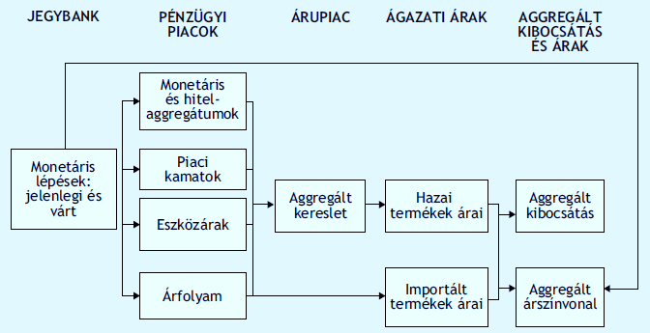
Transzmissziós csatornák
Forrás: Monetáris politika Magyarországon (2012)

Slide 17
Transzmissziós mechanizmus – Hogyan hat a jegybanki alapkamat?
Belső késés: a gazdaságot érő sokk és a gazdaságpolitikai válasz között eltelt idő
Banki és pénzpiaci hozamok
Eszközárak
Makrokereslet
Jegybanki alapkamat
Infláció
Átfolyam
Importárak
Várakozások
Külső késés: a gazdaságpolitikai döntés és annak hatása közötti idő
Forrás: Csortos O. 2014, Monetáris transzmissziós mechanizmus előadás

Slide 18
Jegybanki eszköztár
Monetáris politikai eszköztár: a jegybank által végzett forint és devizapiaci műveletek összessége.
A jegybank azért végzi pénzpiaci műveleteit, hogy
megvalósítsa a jegybanki kamatlépések hatékony transzmisszióját,
segítse a hitelintézetek likviditáskezelését,
hozzájáruljon a pénzügyi stabilitáshoz,
támogassa az önfinanszírozást (a nemzetgazdaság bruttó adósságának belső forrásból történő finanszírozásának ösztönzése).
Hitelezéshez és Kötvénypiachoz kapcsolódó elemek

Slide 19
Jegybanki eszköztár
A reálgazdasági és inflációs előrejelzés, a pénzpiaci helyzet és a pénzügyi stabilitási szempontok alapján a döntéshozók döntenek arról, hogy milyen kamatszint mellett tartják elérhetőnek az inflációs célt.
Hagyományos eszköztár:
az irányadó eszköz,
a kötelező tartalék,
a kamatfolyosót képező egynapos betéti és hitellehetőség,
valamint a fedezett hitel
Feladata: a pénzpiaci hozamok „igazodjanak” az irányadó kamat szintjéhez, az aktuális szintet és a kamatváltoztatási várakozásokat tükrözzék.
Ne függjenek a likviditási helyzettől, a bankközi piaci folyamatoktól.
Az eszköztár alapelvei:
piackonform felépítés (indirekt eszközök) – keresletnek megfelelő
áttekinthető, biztonságos és költséghatékony felépítés
egyenlő bánásmód a piaci partnerekkel
piacépítés támogatása.

Slide 20
MNB eszköztár
Jegybanki irányadó kamat – 3,40%
Kötelező tartalékrendszer
Egynapos eszközök – betéti és hiteleszköz
Zöld jegybanki eszköztár stratégia
Preferenciális betét
Eszközvásárlási programok
Aukciók, tenderek
Nyíltpiaci műveletek
https://www.mnb.hu/monetaris-politika/a-monetaris-politikai-eszkoztar

Slide 21

MNB - felépítés
Igazgatóság
Elnök – Dr. Matolcsy György
személyére a miniszterelnök tesz javaslatot a köztársasági elnök számára.
megbízatása hat évre szól.
Egy személy legfeljebb 2 alkalommal lehet az MNB elnöke
Alelnökök – Dr. Patai Mihály, Dr. Kandrács Csaba, Virág Barnabás
legalább 2, legfeljebb 3 alelnök
személyére a miniszterelnök tesz javaslatot a köztársasági elnök számára
Monetáris Tanács döntéseinek végrehajtásáért
Monetáris Tanács:
Elnök (a Monetáris Tanács elnöke)+alelnökök+4 fő
legalább 5, legfeljebb 9 tagú
MNB legfőbb döntéshozó szerve
havonta legalább 1 alkalommal, de bármikor összehívható
határozatait a jelenlévők egyszerű szótöbbségével hozza
tagokat 6 évre az Országgyűlés választja
http://www.mnb.hu/Root/Dokumentumtar/Penziranytu/jegybanktorv_hu.pdf

Slide 22
Makroprudenciális politika
„Pénzügyi stabilitás: olyan helyzet, amelyben a pénzügyi rendszer pénzügyi közvetítői, piacok és piaci infrastruktúrák képesek megbirkózni a sokkokkal és a pénzügyi egyensúlytalanságok feltárásával, enyhítve ezzel a pénzügyi közvetítési folyamat zavarainak valószínűségét, amelyek elég súlyosak ahhoz, hogy jelentősen befolyásolják a megtakarítások nyereséges befektetési lehetőségekhez történő elosztását” (ECB 2011).

Slide 23
Makroprudenciális politika
makroprudenciális feladatok:
súlyos rendszerszintű pénzügyi kockázatok felmérése, megelőzése, kezelése
azok reálgazdaságra gyakorolt hatásainak minimalizálása
Cél a túlzott hitelnövekedés megakadályozása,
a likviditási kockázatok kezelése,
a túlzott koncentráció korlátozása,
a téves ösztönzők korlátozása érdekében,
amelyek erősítik a szisztematikus kockázatokat és erősítik a pénzügyi infrastruktúrák ellenálló képességét.

Slide 24
Makroprudenciális politika
Tőkekövetelmények – a túlzott kockázatvállalási hajlandóság ellen
A pénzügyi közvetítők kudarcának következményei súlyos lehet a gazdaság többi részére
A bankvezetőket elbocsáthatják, de nem kell visszafizetniük a veszteségeket
A részvényesek felelőssége korlátozott
Betétbiztosítás – a betéteseket ne érje veszteség csőd esetén

Slide 25
Európai Központi Bank
(1998)
cél
árstabilitás
felépítés
Eurorendszer: EKB + euro zóna JB
1-2 éves HCPI: 2%
Igazgatóság
elnök, alelnök, 4 tag
Ezt nem veszélyeztetve:
teljes foglalkoztatás és a kiegyensúlyozott gazdasági növekedés
(végrehajt)
Európai Tanács nevez ki 8 évre, minősített többség
Kormányzótanács
Igazgatóság 6 tagja,
19 euroövezeti nemzeti központi bank elnöke
(dönt – 2 hetente)
Miért?
→ monetáris politikai döntések
Működik
Általános Tanács
Kormányzótanács +
€-zónán kívüli jegybankok elnökei +
EU Tanács elnöke + Európai Bizottság egy tagja
Nincs alternatív cél
(tanácsadó,
€-bevezetés)
Inflációt egyébként is kontrollálnia kellene
eredményfelosztás
20% tartalékalap (max tőke 100% )
80% EKB részvényesei
(€-zóna JB)

Slide 26




Federal Reserve
(1913)
„a maximális foglalkoztatás, a stabil árak és a mérsékelt hosszú távú kamatlábak előmozdítása”
cél
Taylor-szabály
felépítés
Igazgatótanács
7 tag
Egyesült Államok elnöke nevez ki
$${∆r}_{rt,t}=β_{1}\left(π_{t}−π^{∗}\right)+β_{2}(y_{t}−y^{∗})$$
Szenátus megerősít
14 év
Elnök és alelnök
igazgatóság tagjaiból
Irányadó rövidlejáratú kamatláb
Inflációs céltól vett eltérés
Potenciális outputtól vett eltérés
4 év
12 Tartalék bank
9 vezető
bankközi, kereskedelmi,
mezőgazdasági, ipari és közérdek
kamatemelés
$$π_{t}>π^{∗}$$
$$y_{t}><y^{∗}$$
kamatcsökkentés
$$π_{t}<π^{∗}$$
$$y_{t}<y^{∗}$$
monetáris politikai döntések: Szövetségi Nyíltpiaci Bizottság (Federal Open Market Committee - FOMC);
igazgatótanácsi tagokból és 4 szavazati joggal rendelkező regionális Fed elnökből tevődik össze
eredményfelosztás
osztalékfizetési ráta a 6 százalékot közelíti meg
a fennmaradó részt egy 6,825,000,000 USD-ben limitált tartalékalapba (Surplus Fund) kell elhelyezni,
az ezt meghaladó összeget pedig az államkincstárnál (Treasury) vezetett általános alapba (General Fund)

Slide 27
Taylor szabály
Előrejelzési modell
Irányelv a központi bankoknak
Federal Reserve (FED) alkalmazta először
Kamatok alakításának kijelölése annak érdekében, hogy alkalmazkodjon a gazdaság a makrokörnyezet változásaihoz

Slide 28
Taylor-szabály (Taylor 1993)
3 fő tényezőre épít az eredetileg megalkotott szabály:
célzott ($π_{t}^{∗}$) kontra tényleges ($π_{t}$) inflációs szint
célzott (𝜋_𝑡^∗) kontra tényleges (𝜋_𝑡) inflációs szint
teljes ($z_{t}^{∗}$) kontra tényleges ($z_{t}$) foglalkoztatottsági szint melletti kibocsátás
teljes (𝑧_𝑡^∗) kontra tényleges (𝑧_𝑡) foglalkoztatottsági szint melletti kibocsátás
a rövid távú kamatláb (Taylor 1993)
$$r_{t}=ω_{t}+αr_{t−1}+β\left(π_{t}−π_{t}^{∗}\right)+γ\left(z_{t}−z_{t}^{∗}\right)$$
𝑟_𝑡=𝜔_𝑡+𝛼𝑟_(𝑡−1)+𝛽(𝜋_𝑡−𝜋_𝑡^∗ )+𝛾(𝑧_𝑡−𝑧_𝑡^∗ )

Slide 29
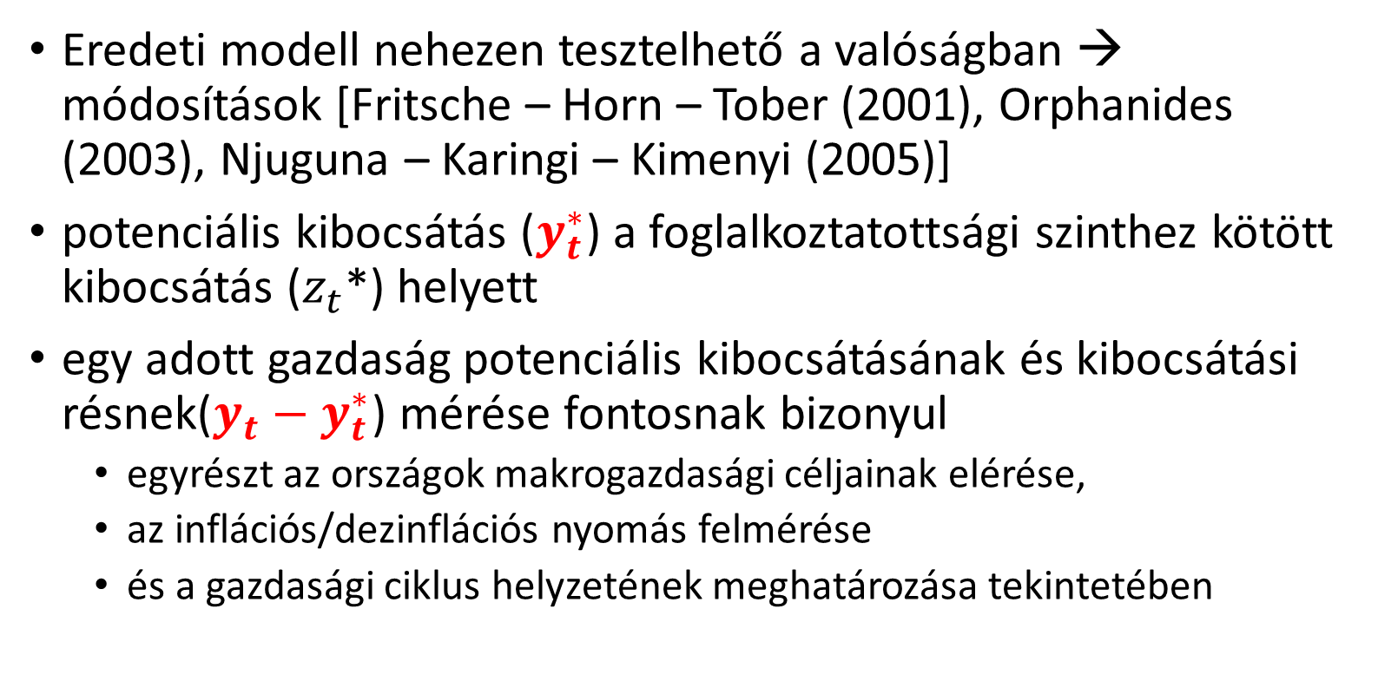
Taylor szabály a gyakorlatban
Eredeti modell nehezen tesztelhető a valóságban → módosítások [Fritsche – Horn – Tober (2001), Orphanides (2003), Njuguna – Karingi – Kimenyi (2005)]
potenciális kibocsátás ($y_{t}^{∗}$) a foglalkoztatottsági szinthez kötött kibocsátás ($z_{t}$*) helyett
egy adott gazdaság potenciális kibocsátásának és kibocsátási résnek($y_{t}−y_{t}^{∗}$) mérése fontosnak bizonyul
egyrészt az országok makrogazdasági céljainak elérése,
az inflációs/dezinflációs nyomás felmérése
és a gazdasági ciklus helyzetének meghatározása tekintetében
$r_{t}=ω_{t}+αr_{t−1}+β\left(π_{t}−π_{t}^{∗}\right)+γ\left(y_{t}−y_{t}^{∗}\right)$

Slide 30
Taylor szabály a gyakorlatban
Alkalmazása népszerű, mert
Egyszerű, egyértelmű
Az USA-n kívül más országokban is alkalmazható
De, 2 nagy hátránya
Túl korlátozó
Nem biztos, hogy a modell változóinak összefüggései robusztusok a gazdaság szerkezetének változásaihoz
További előnyei
Viszonyítási alap
Kommunikációs eszköz
(Peersman – Smets 1999)

Slide 31
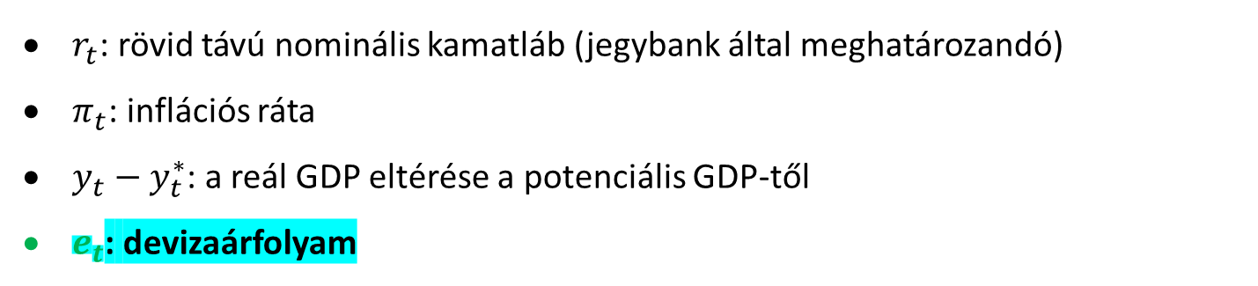
Kis, nyitott gazdaságok esete
devizaárfolyam változása ($Δe_{t}$) is megjelenik (Svensson 2000, Taylor 2001)
devizaárfolyam változása (𝚫𝒆_𝒕) is megjelenik (Svensson 2000, Taylor 2001)
Svensson (2000): e tényező a hazai és külföldi termékek áraira, a monetáris transzmissziós mechanizmusra, inflációra gyakorolt befolyása miatt is indokolttá válik
$r_{t}=ω_{t}+αr_{t−1}+β\left(π_{t}−π_{t}^{∗}\right)+γ\left(y_{t}−y_{t}^{∗}\right)+δΔe_{t}$
$r_{t}$: rövid távú nominális kamatláb (jegybank által meghatározandó)
$π_{t}$: inflációs ráta
$y_{t}−y_{t}^{∗}$: a reál GDP eltérése a potenciális GDP-től
$e_{t}$: devizaárfolyam

Slide 32
Általánosított forma
$$r_{t}=ω_{t}+αr_{t−1}+β∆\left(π_{t}− π_{t}^{∗}\right)+γ∆\left(y_{t}−y_{t}^{∗}\right)+δ\left(∆e_{t}\right)$$
Paraméterezés ($α$, $β$, $γ$, $δ$)
Paraméterezés (α, β, γ, δ)
Mikor melyik változóra [infláció ($π$), kibocsátás($y$), árfolyam($e_{t}$)] fektet hangsúlyt a monetáris politika
Mikor melyik változóra [infláció (π), kibocsátás(y), árfolyam(𝑒_𝑡)] fektet hangsúlyt a monetáris politika
Minél konzervatívabb a jegybank, annál nagyobb lesz $β$ értéke $γ$ képest
Minél konzervatívabb a jegybank, annál nagyobb lesz β értéke γ képest
Tiszta inflációs célkövetés: $γ,δ≅0$
Tiszta inflációs célkövetés: γ,δ≅0
Rögzített árfolyam: $β,γ≅0$
Rögzített árfolyam: β,γ≅0
Ha $π_{t}>π_{t}^{∗}$ akkor a jegybanknak kamatot kell emelnie, ha $π_{t}<π_{t}^{∗}$ akkor kamatot kell csökkenteni
Ha π_t>π_t^∗ akkor a jegybanknak kamatot kell emelnie, ha π_t<π_t^∗ akkor kamatot kell csökkenteni
$y_{t}<y_{t}^{∗}$ esetben, ha $π_{t}<π_{t}^{∗}$ áll fenn, akkor a jegybank kamatcsökkentése erőteljesebb lesz a deflációs spirál lehetősége miatt, azonban egy $π_{t}>π_{t}^{∗}$ esetben nem csökkentheti a kamatlábat, mert az stagflációhoz vezetne
y_t<y_t^∗ esetben, ha π_t<π_t^∗ áll fenn, akkor a jegybank kamatcsökkentése erőteljesebb lesz a deflációs spirál lehetősége miatt, azonban egy π_t>π_t^∗ esetben nem csökkentheti a kamatlábat, mert az stagflációhoz vezetne
kis, nyitott gazdaság esetén a$∆e_{t}>0$ eset deflációhoz vezethet, ha a $∆e_{t}>∆termelékenység_{t}$. Ebben az esetben kamatvágásra van szükség, hogy fékezzék a tőkebeáramlást
kis, nyitott gazdaság esetén a∆𝒆_𝒕>0 eset deflációhoz vezethet, ha a ∆𝒆_𝒕>∆termelékenység_t. Ebben az esetben kamatvágásra van szükség, hogy fékezzék a tőkebeáramlást

Slide 33
Köszönöm a figyelmet! ☺

